Slide 1
SISTEMI GENITALI
Femminile & Maschile

Slide 2
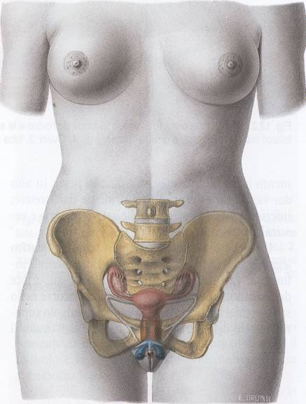
SISTEMA GENITALE FEMMINILE

Slide 3
SISTEMA GENITALE FEMMINILE
Consta di un insieme di organi deputati a “maturare” i GAMETI (cellule germinali) FEMMINILI (OVOCITI), permetterne l’ INCONTRO con i GAMETI MASCHILI ai fini della FECONDAZIONE, favorire lo SVILUPPO del FETO durante la GRAVIDANZA
È costituito da:
- GONADE FEMMINILE (OVAIO)
- VIE GENITALI:
* TUBE UTERINE
* UTERO
* VAGINA
- GENITALI ESTERNI (VULVA)

Slide 4
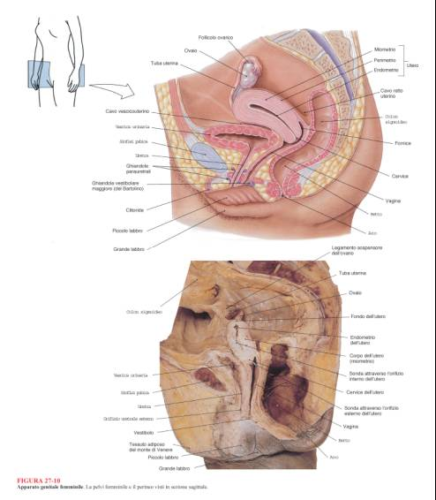
SISTEMA GENITALE FEMMINILE

Slide 5
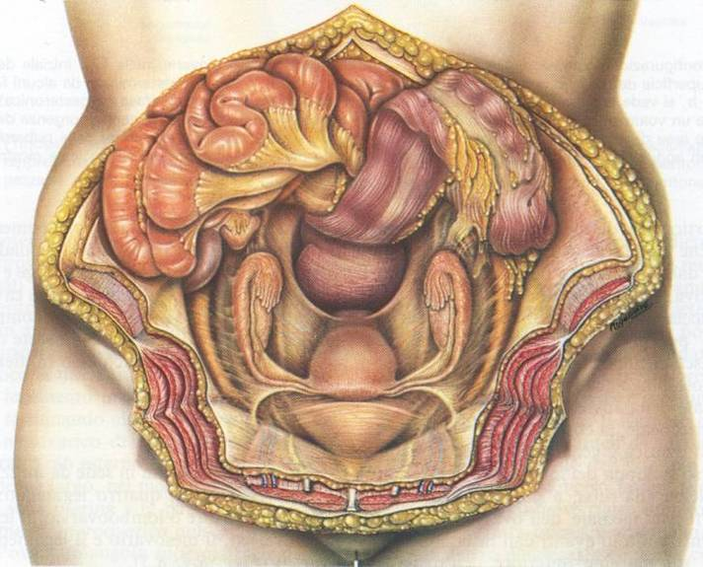
ORGANI GENITALI FEMMINILI NELLA PICCOLA PELVI

Slide 6
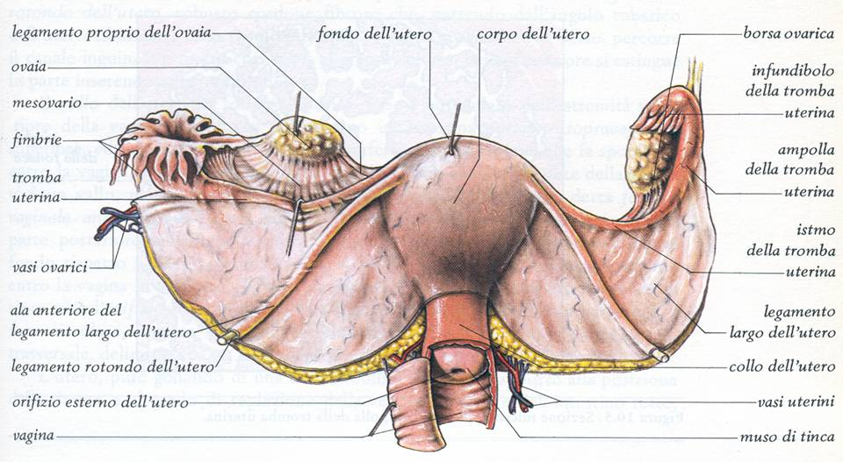
OVARIO UTERO TUBE UTERINE

Slide 7
OVAIO GENERALITA’
OVAIO (altre denominazioni sono
OVARIO, OVAIA, OVARIA)
GONADE FEMMINILE
(funzione GAMETOGENICA)
GHIANDOLA ENDOCRINA per la produzione di ESTROGENI e PROGESTERONE

Slide 8
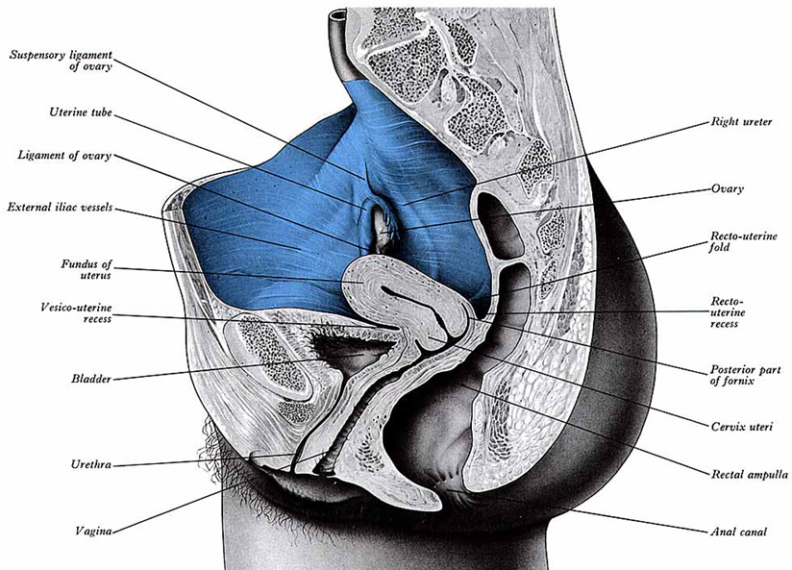
PELVI FEMMINILE PROIEZIONE SAGITTALE

Slide 9
OVAIO RELAZIONI con IL PERITONEO
NON RIVESTITO DAL PERITONEO, pur trovandosi ALL'INTERNO della CAVITA' PERITONEALE
Con il PERITONEO si relaziona tramite il MESOVARIO del LEGAMENTO LARGO che si interrompe sul MARGINE ANTERIORE dell’ ORGANO
Nel MESOVARIO decorrono VASI SANGUIFERI, LINFATICI e NERVI dell’ OVAIO

Slide 10
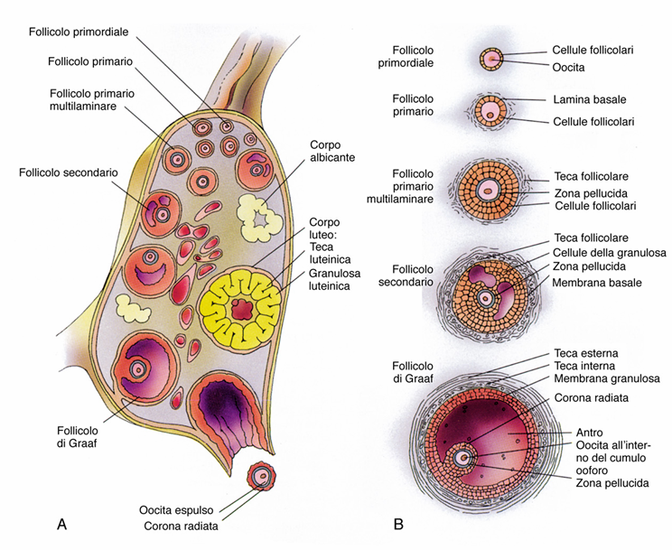
OVAIO SCHEMA STRUTTURALE

Slide 11
UTERO
Organo cavo deputato alla GESTAZIONE
Riceve lo sbocco delle TUBE UTERINE
Si apre, INFERIORMENTE, nella CAVITA’ VAGINALE
Presenta una SPESSA PARETE MUSCOLARE che consente, con le sue contrazione, l’ ESPULSIONE del FETO al termine della GRAVIDANZA

Slide 12
PICCOLA PELVI FEMMINILE

Slide 13
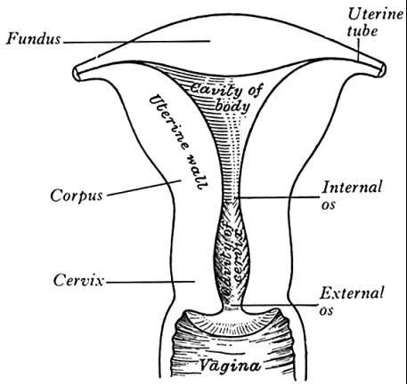
UTERO GENERALITA’ MORFOLOGICHE
Forma grossolana di PERA ROVESCIATA
Presenta le seguenti PORZIONI in senso CRANIO-CAUDALE:
- FONDO
- CORPO
- ISTMO
- COLLO
DIMENSIONI:
- NULLIPARA: 7 x 4 x 2.5 cm e PESO 45 g
- MULTIPARA : dimensioni e peso
MAGGIORI

Slide 14
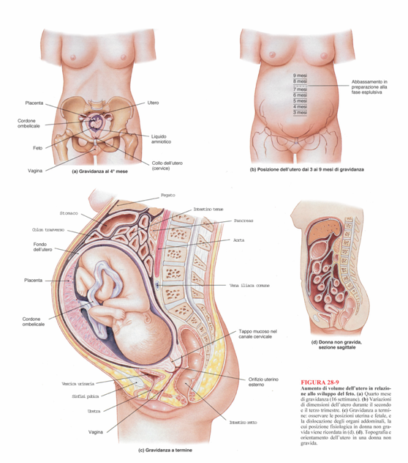
UTERO VARIAZIONI DI DIMENSIONI

Slide 15
UTERO ASPETTI ANATOMO-TOPOGRAFICI
Pressocchè al CENTRO della PICCOLA PELVI
CORPO tra L5 ed S5
Il COLLO UTERINO forma con la VAGINA un ANGOLO APERTO IN AVANTI
(ANTIVERSIONE FISIOLOGICA)
Il CORPO UTERINO forma con il COLLO UTERINO un ANGOLO APERTO in AVANTI detto (ANTIFLESSIONE FISIOLOGICA)

Slide 16
UTERO ANTIVERSIONE ed ANTIFLESSIONE

Slide 17
UTERO CONFORMAZIONE INTERNA
Vi si distinguono:
- CAVITA’ del CORPO: nelle NULLIPARE è una STRETTA FESSURA, mentre nelle multipare presenta qualche cm di larghezza
- CANALE CERVICALE
(del COLLO UTERINO)

Slide 18
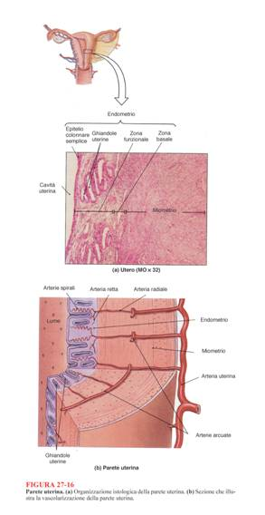
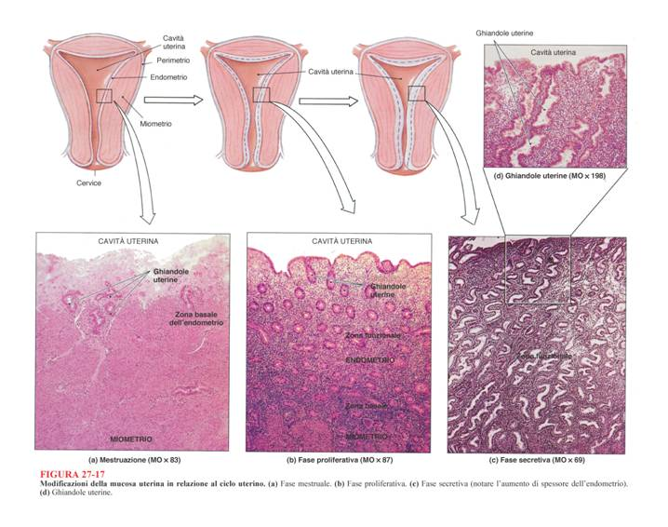
UTERO ASPETTI ANATOMO-MICROSCOPICI

Slide 19
UTERO STRUTTURA MICROSCOPICA
Essendo l’ UTERO un organo CAVO, vi si DISTINGUONO le TONACHE SEGUENTI :
- TONACA MUCOSA (ENDOMETRIO)
- TONACA MUSCOLARE (MIOMETRIO)
- TONACA PIU’ ESTERNA, ossia :
- PERIMETRIO, dove ci sia il PERITONEO
- PARAMETRIO, dove ci sia TESSUTO
CONNETTIVO

Slide 20
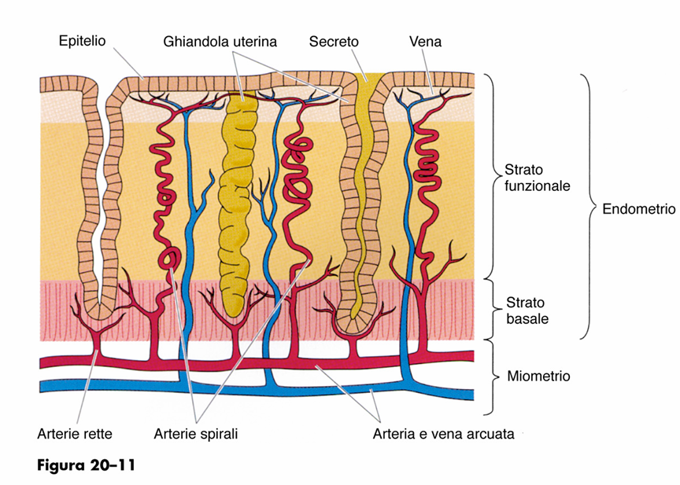
ENDOMETRIO SCHEMA STRUTTURALE

Slide 21
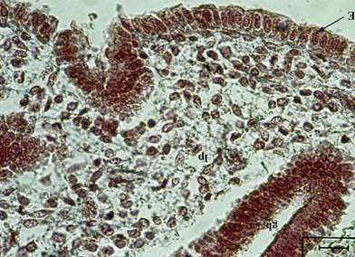
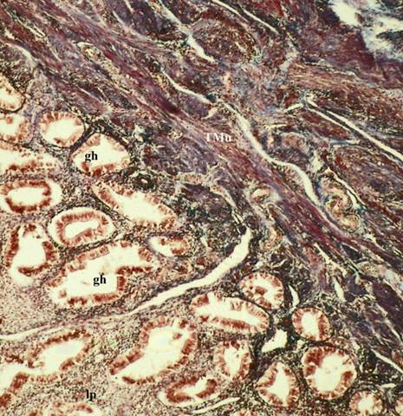
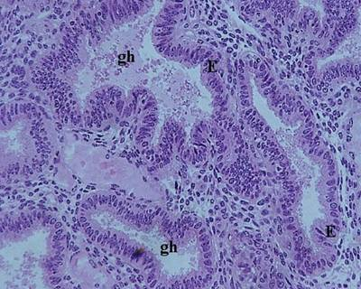
UTERO ASPETTI ANATOMO-MICROSCOPICI (CORPO – FONDO UTERINO)

Slide 22
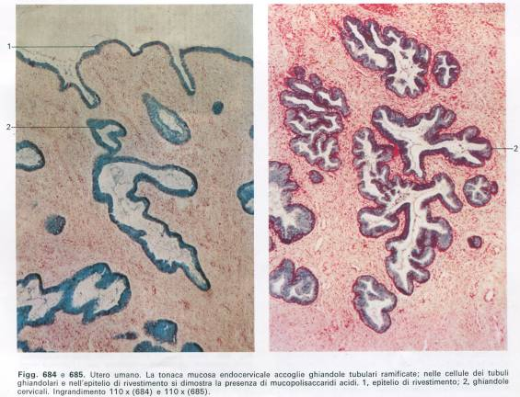
UTERO COLLO (CERVICE) UTERINO

Slide 23
UTERO FASI DI MODIFICAZIONI dell’ ENDOMETRIO (CICLO UTERINO o Ciclo «Mestruale»)
FASE RIGENERATIVA (1°-8° giorno)
FASE PROLIFERATIVA (8°-14° giorno)
FASE SECRETIVA (14°-26° giorno)
FASE DEGENERATIVA (26°-28° giorno)

Slide 24
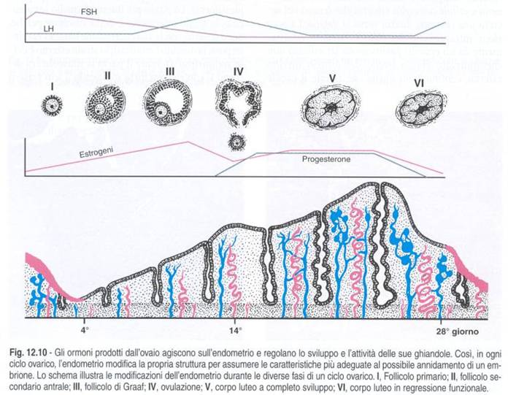
CICLI OVARICO ed UTERINO CORRELAZIONE

Slide 25
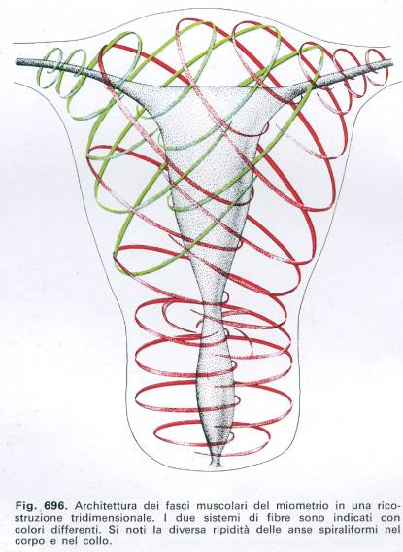
MIOMETRIO ORIENTAMENTO FIBROCELLULE

Slide 26
M A M M E L L A

Slide 27
MAMMELLA
È un ORGANO PIENO, PARI, che rappresenta un RILIEVO CUTANEO SIMMETRICO situato alla SUPERFICIE TORACICA ANTERIORE, poggiando sulla Fascia del Muscolo GRANDE PETTORALE
Il riferimento topografico è dato da uno SPAZIO compreso tra la 3a e la 7a COSTA
È il Sito Anatomico dove si localizza la GHIANDOLA MAMMARIA.

Slide 28
MAMMELLA MORFOLOGIA MACROSCOPICA
A livello della PORZIONE CENTRALE e SPORGENTE della MAMMELLA si ritrovano :
- AREOLA: struttura con CUTE PIGMENTATA del diametro sui 3-5 cm, con al centro
- il CAPEZZOLO, rilievo posto (dimensione sui 10 mm), dove si trovano gli sbocchi dei DOTTI ESCRETORI della GHIANDOLA MAMMARIA, accanto e APPARATI PILO-SEBACEI.
Nel Capezzolo la Cute si presenta RUGOSA e PIGMENTATA

Slide 29
GHIANDOLA MAMMARIA
È una Ghiandola ESOCRINA suddivisa in 15-20 LOBI immersi in Tessuto Adiposo.
Ogni LOBO si suddivide in LOBULI contenenti distinte GHIANDOLE TUBULO-ALVEOLARI (ACINOSE) COMPOSTE.
Ogni lobo fa capo ad un proprio DOTTO ESCRETORE o DOTTO GALATTOFORO, che si forma dalla confluenza dei DOTTI LOBULARI, che a propria volta derivano dai CONDOTTI ALVEOLARI, che convogliano il secreto dagli ADENOMERI ALVEOLARI

Slide 30
GHIANDOLA MAMMARIA
Negli ADENOMERI ALVEOLARI sono presenti 2 CITOTIPI:
- CELLULE SECERNENTI: sono elementi CUBICI o
CILINDRICI
- CELLULE MIOEPITELIALI: hanno proprietà contrattili
Nei DOTTI ESCRETORI il rivestimento varia da EPITELIO CUBICO SEMPLICE (nei DOTTI LOBULARI), a CUBICO BISTRATIFICATO (nei cosiddetti DOTTI GALATTOFORI), a PAVIMENTOSO PLURISTRATIFICATO (in prossimità dello sbocco alla superficie del Capezzolo)

Slide 31
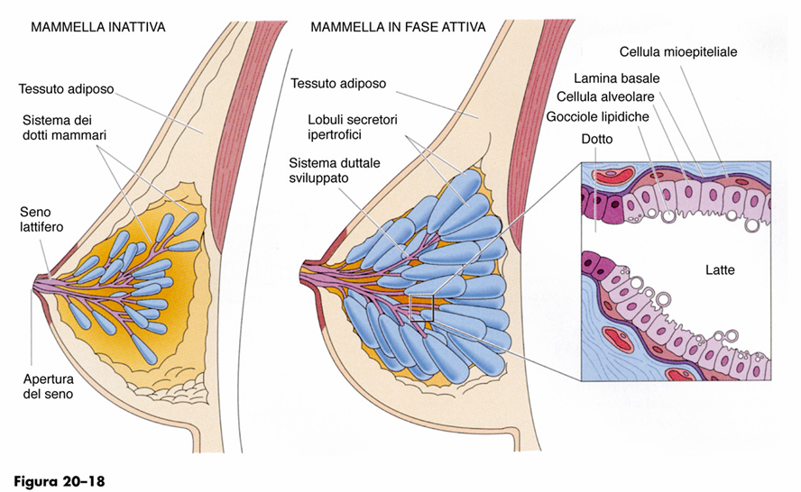
GHIANDOLA MAMMARIA: SCHEMA STRUTTURALE in VARIE FASI FUNZIONALI

Slide 32
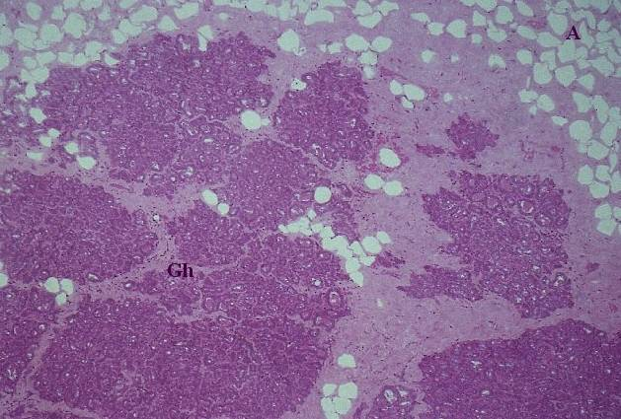
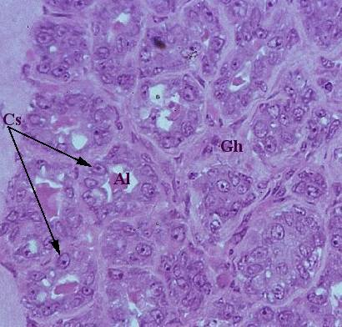

Slide 33
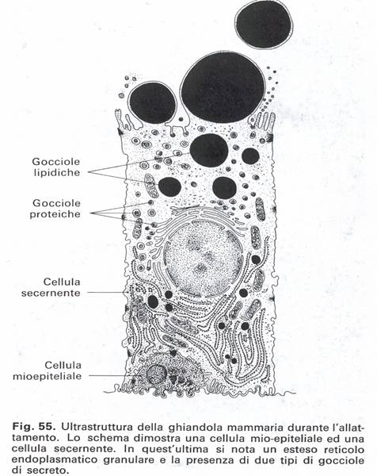
GHIANDOLA MAMMARIA ULTRASTRUTTURA

Slide 34
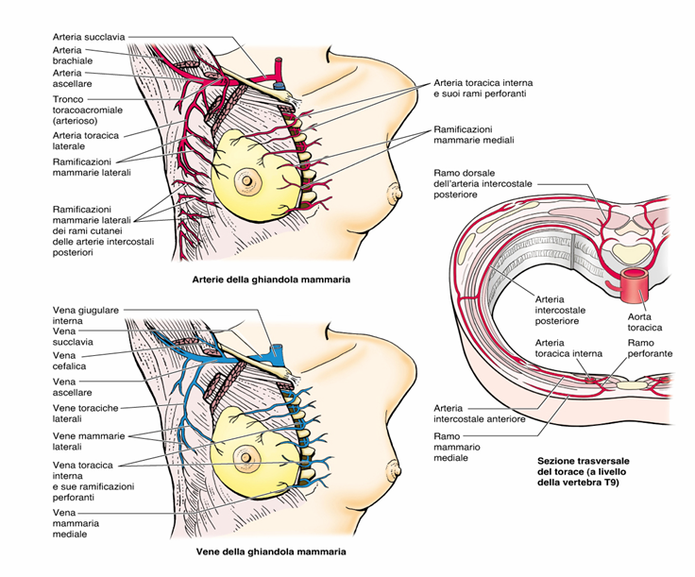

Slide 35
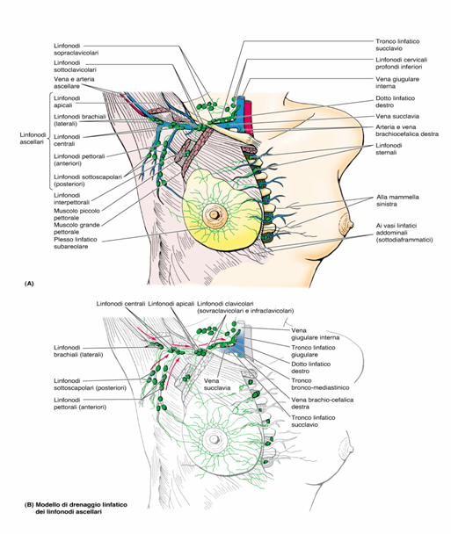
MAMMELLA: DRENAGGIO LINFATICO

Slide 36
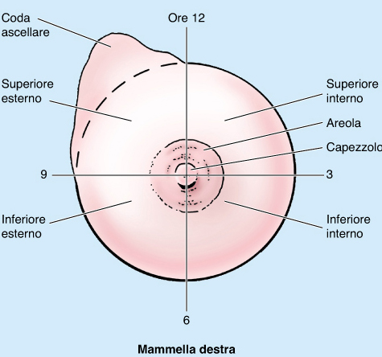
MAMMELLA SUDDIVISIONE in QUADRANTI (a fini di terapia chirurgica)

Slide 37
SISTEMA GENITALE M A S C H I L E

Slide 38
SISTEMA GENITALE MASCHILE
È un insieme di Organi deputati alla Produzione dei Gameti Maschili (SPERMATOZOI), ossia le GONADI MASCHILI e di Organi Cavi (VIE SPERMATICHE) deputate a veicolare gli Spermatozoi, contenuti nel LIQUIDO SEMINALE (alla cui produzione contribuiscono le GHIANDOLE ANNESSE alle Vie Spermatiche).

Slide 40
Consta delle GONADI MASCHILI: TESTICOLI o DIDIMI
VIE SPERMATICHE: - TUBULI RETTI
- RETE TESTIS
- EPIDIDIMI
- DOTTI DEFERENTI
- DOTTI EIACULATORI
- URETRA COMUNE
GHIANDOLE ANNESSE:
- VESCICHETTE SEMINALI
- PROSTATA
- GHIANDOLE BULBO-URETRALI
GENITALI ESTERNI:
- BORSA SCROTALE
- PENE

Slide 41
T E S T I C O L O (D i d i m o)

Slide 42
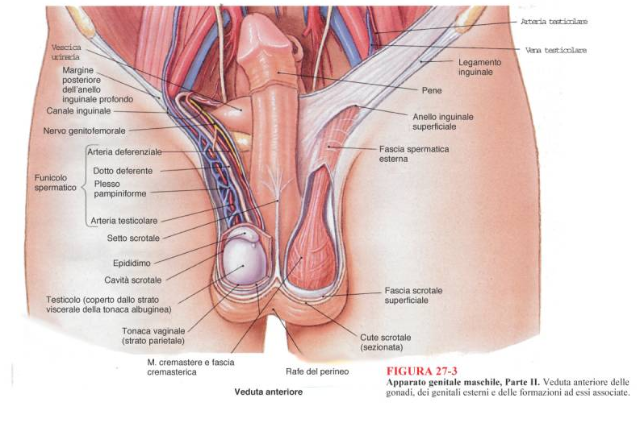

Slide 43
TESTICOLO ASPETTI ANATOMO-TOPOGRAFICI
La Gonade Maschile è un ORGANO PIENO, PARI, a localizzazione PELVICA, ma, a differenza della Gonade Femminile, si pone in una espansione inferiore della Pelvi stessa, che è la BORSA SCROTALE: infatti, per il suo ottimale funzionamento, il Testicolo richiede una temperatura leggermente inferiore rispetto a quella corporea tipica di circa 37°C.
Il Testicolo inizia il suo sviluppo organogenetico all’ INTERNO della Cavità Addominale. Per raggiungere la localizzazione nella Borsa Scrotale, esso deve DISCENDERE, con la conseguenza di «trascinare» con la sua discesa strutture (Sierose, Fasce Connettivali, Muscolatura e Cute) costituenti la Parete Addominale Antero-Laterale.

Slide 44
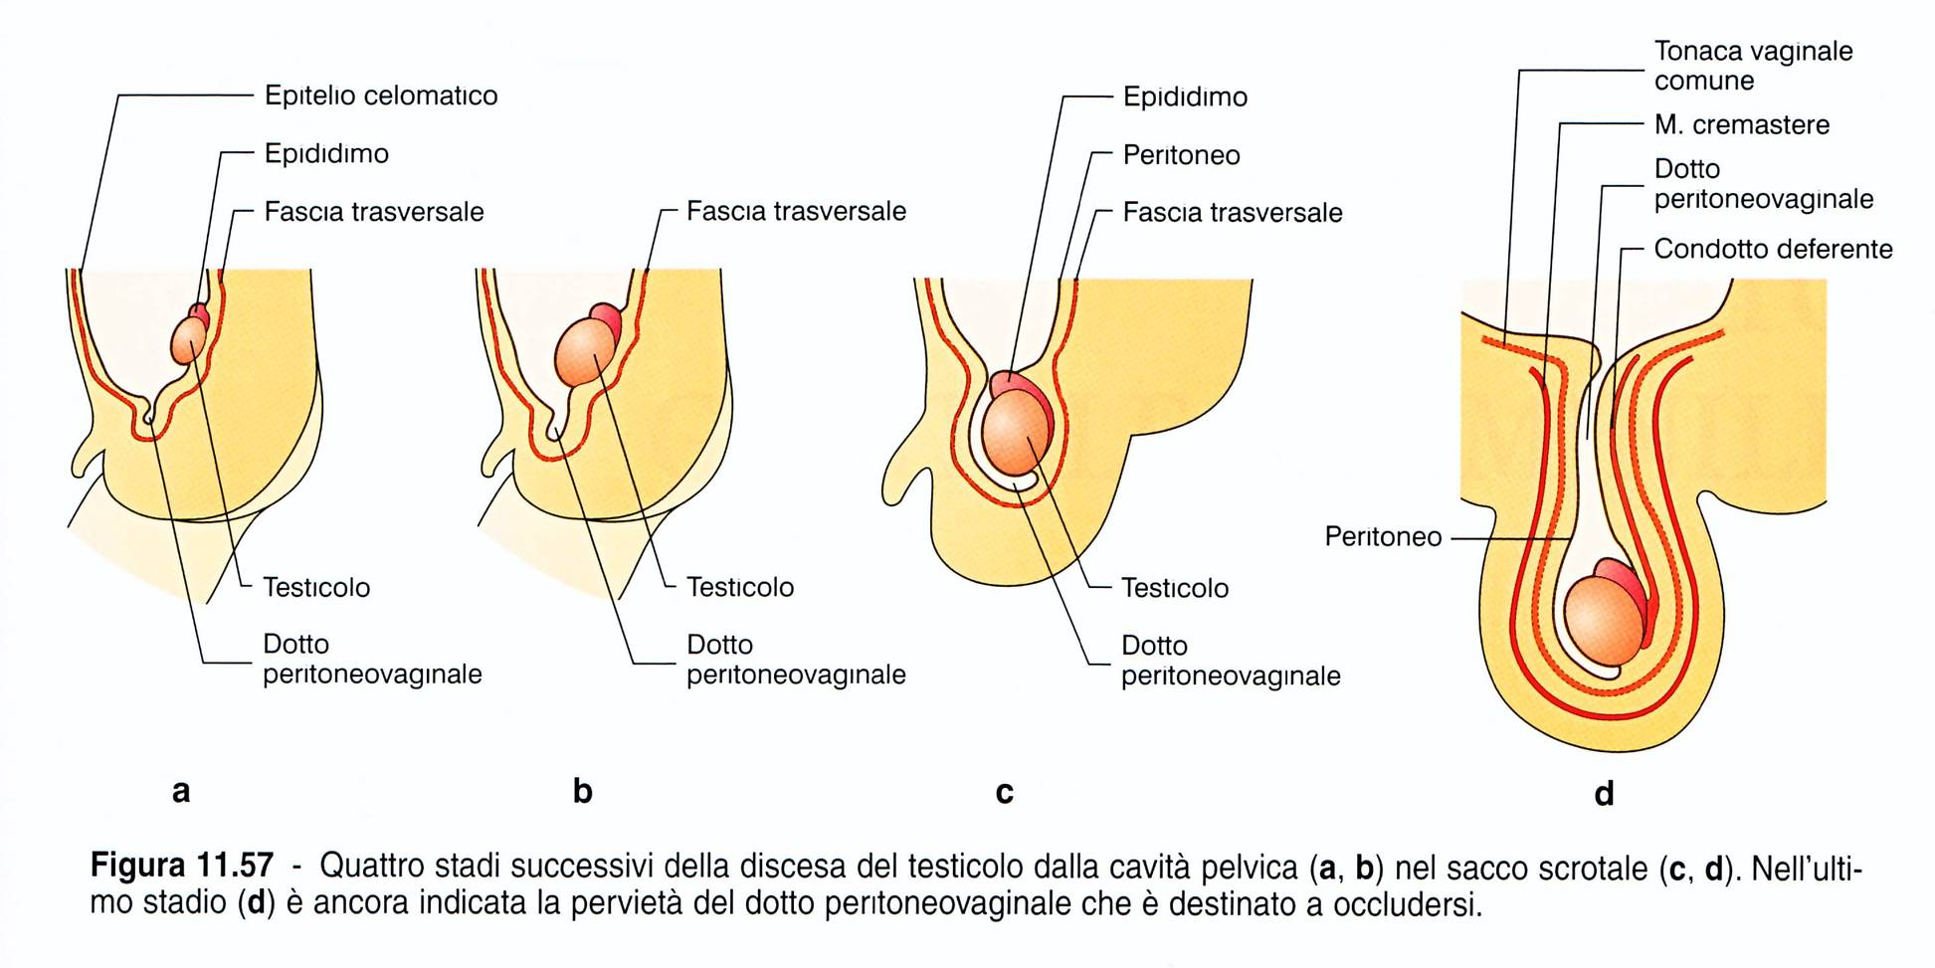
DISCESA del TESTICOLO

Slide 45
TESTICOLO (DIDIMO)
È un ORGANO PIENO, PARI.
È la GONADE MASCHILE deputata a produrre
i GAMETI MASCHILI (SPERMATOZOI)
Nel Testicolo, pertanto, vi si svolgono i processi biologici di:
- SPERMATOGENESI
- SPERMIOISTOGENESI
Che possono far definire il Testicolo come Ghiandola Esocrina. Tuttavia esso funge anche da Ghiandola Endocrina, provvedendo alla
- SECREZIONE di TESTOSTERONE

Slide 46
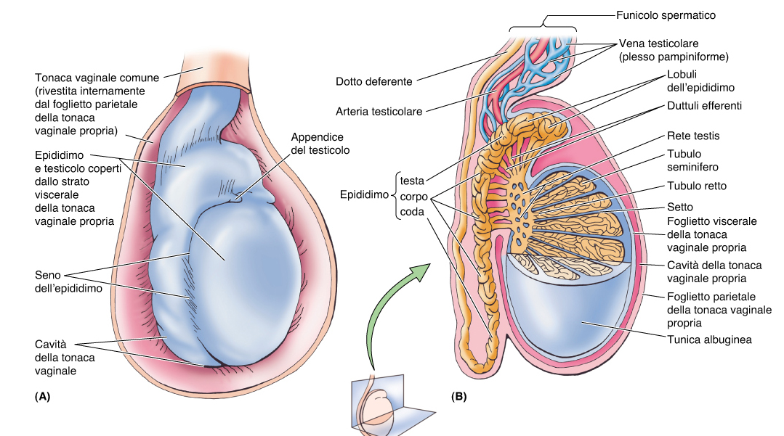

Slide 47
TESTICOLO CARATTERI ANATOMO-MACROSCOPICI
È contenuto nella BORSA SCROTALE ed è tenuto »sospeso» alla Parete Posteriore della Cavità Addomino-Pelvica tramite il FUNICOLO SPERMATICO
I due Testicoli sono localizzati nelle rispettive LOGGE TESTICOLARI, separate dal SETTO SCROTALE: di essi, il Testicolo SINISTRO si situa leggermente più basso rispetto al controlaterale.

Slide 48
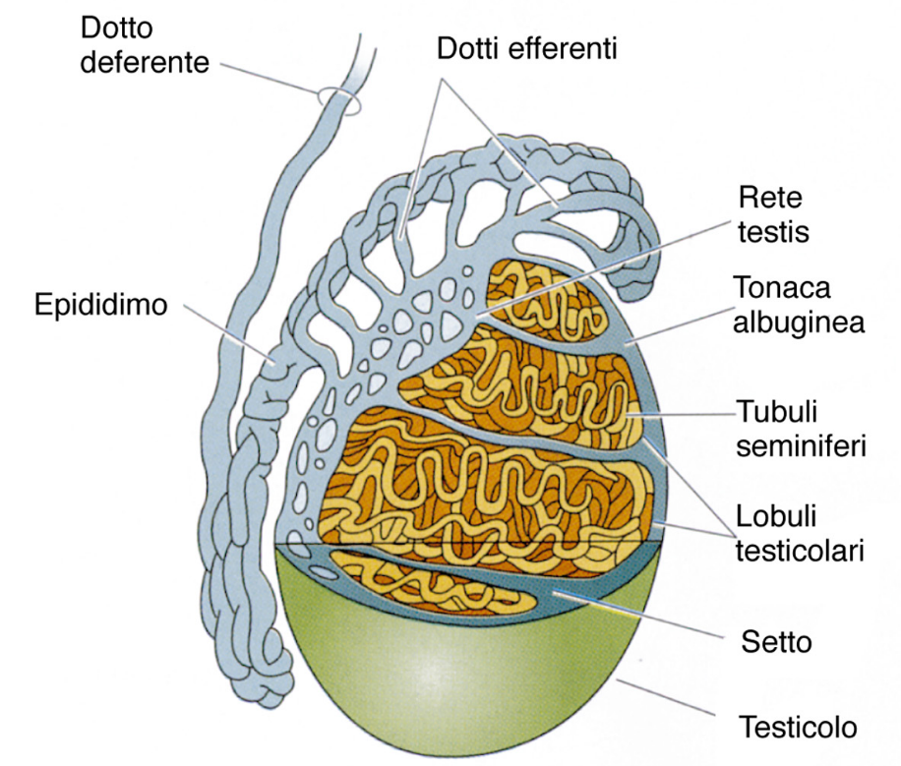
Struttura del testicolo
Lo STROMA si origina dalla TONACA ALBUGINEA che è una resistente tonaca FIBROSA costituente la Capsula dell’organo. Da essa si dipartono i SETTI TESTICOLARI, che si riuniscono posteriormente a formare il CORPO di HIGHMORO o MEDIASTINO (ILO del TESTICOLO con RETE TESTIS)
Lo STROMA suddivide il PARENCHIMA in circa 300
LOBULI (o LOGGE) TESTICOLARI di forma piramidale, nell’ ambito delle quali sono contenuti i TUBULI SEMINIFERI

Slide 49
TESTICOLO PARENCHIMA
Ogni LOBULO TESTICOLARE contiene TUBULI CONTORTI SEMINIFERI (lunghi da 30 a 70 cm), che, tramite i molto brevi TUBULI RETTI, si aprono nella RETE TESTIS, situata nel già citato Corpo di HIGMORO del Margine Posteriore.
I TUBULI SEMINIFERI hanno un decorso contorto e presentano anastomosi sia nell’ ambito dello stesso lobulo, sia con tubuli seminiferi di lobuli contigui.

Slide 50
TUBULI SEMINIFERI
Presentano l’ EPITELIO GERMINATIVO che è costituito da:
- CELLULE DELLA LINEA GERMINALE
MASCHILE
- CELLULE di SOSTEGNO di SERTOLI
Nel tessuto connettivo tra i tubuli:
- CELLULE INTERSTIZIALI di LEYDIG per la secrezione del TESTOSTERONE

Slide 51
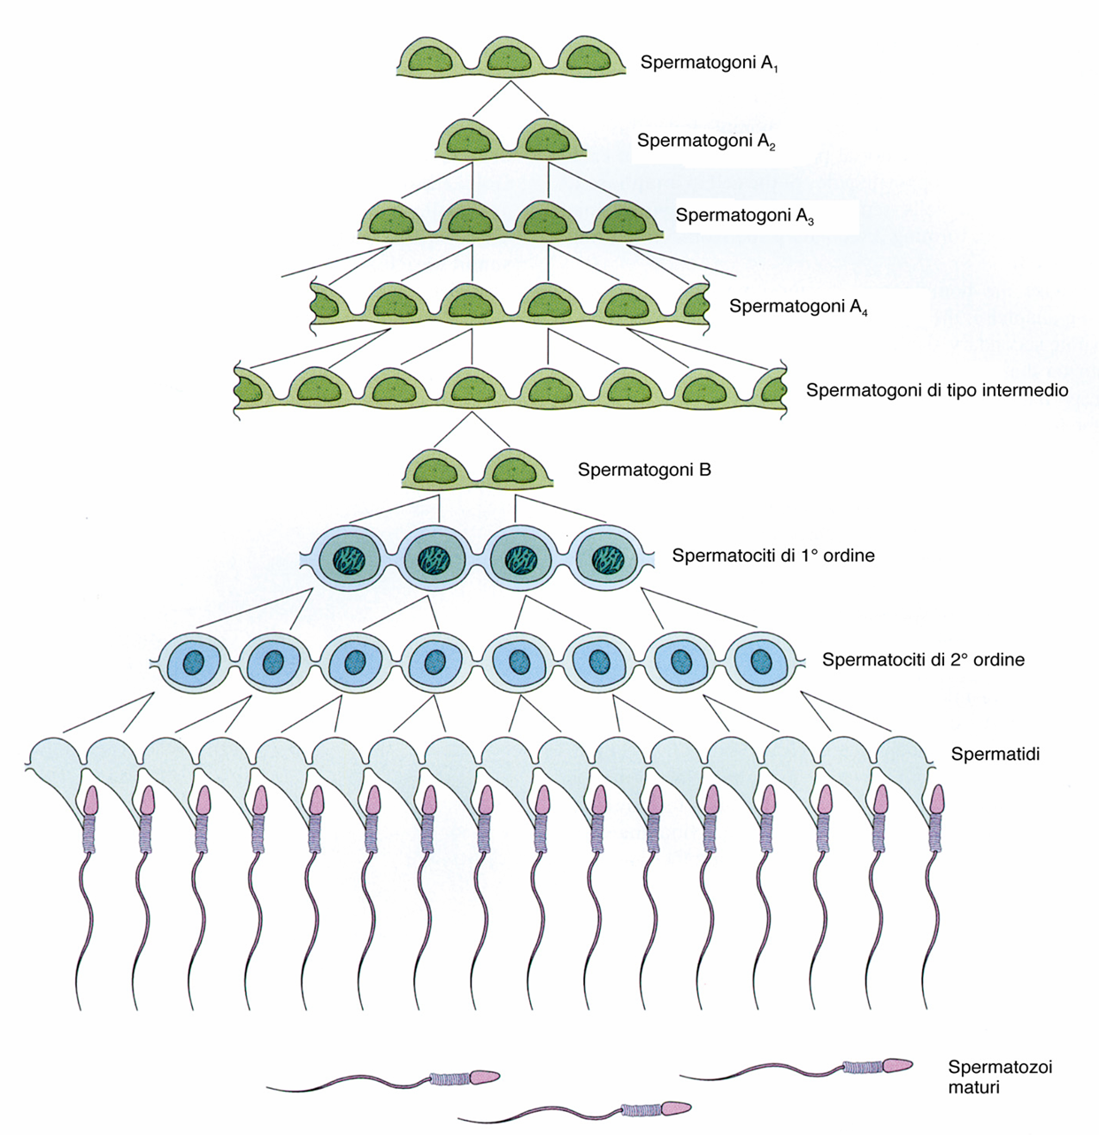
SPERMATOGENESI SPERMIOISTOGENESI

Slide 52
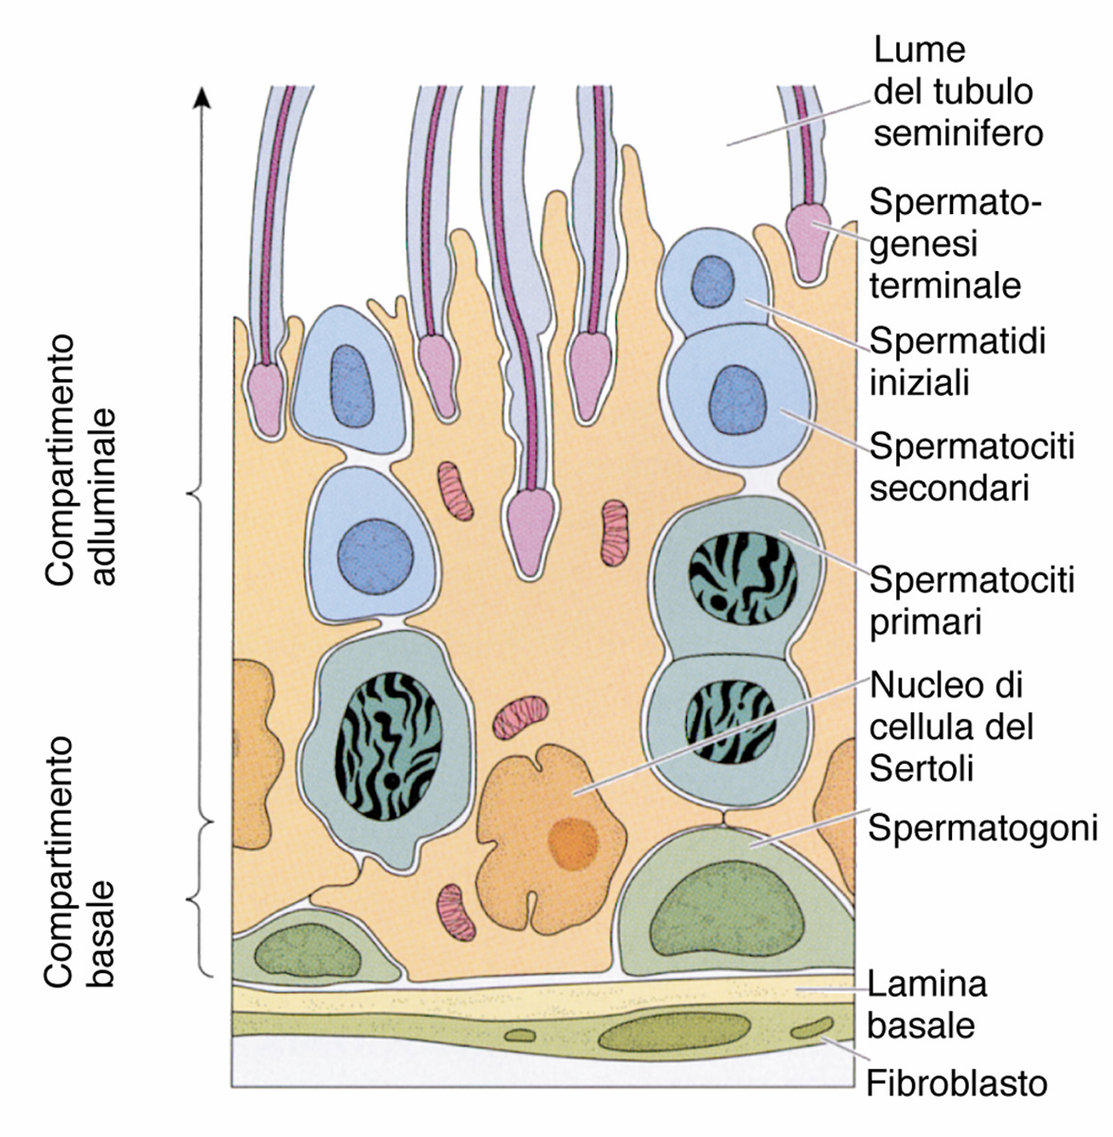
CELLULE DEI TUBULI SEMINIFERI RAPPRESENTAZIONE SCHEMATICA

Slide 53
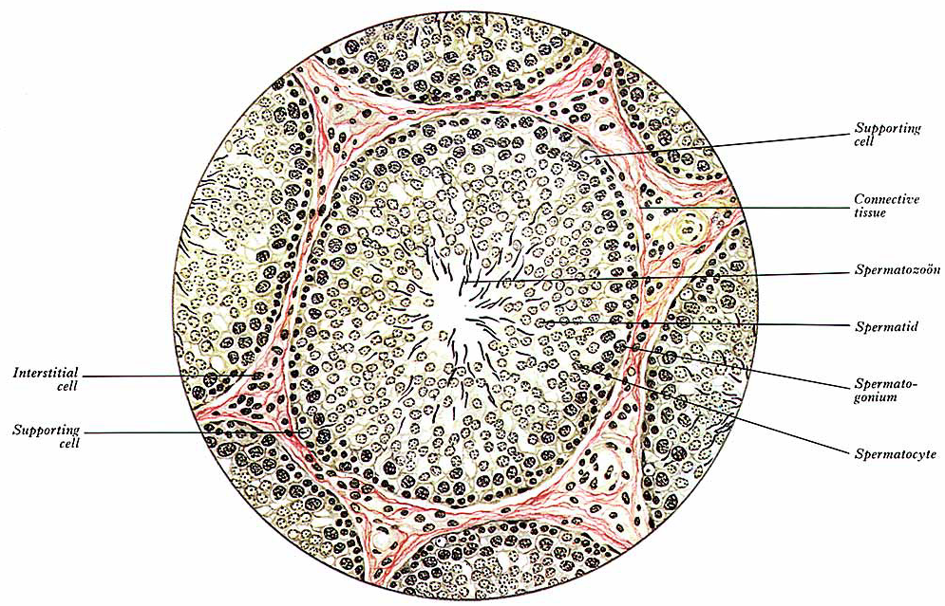
TUBULI SEMINIFERI

Slide 54
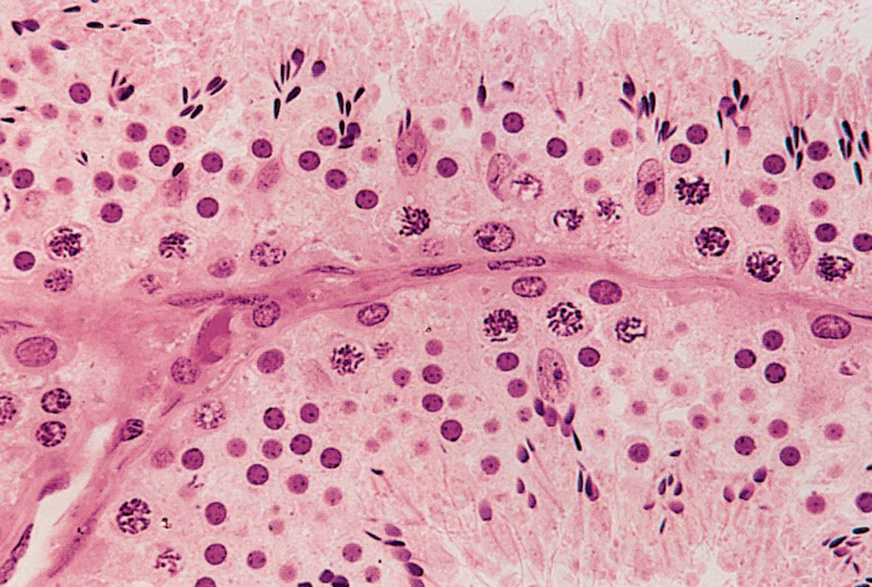

Slide 55
V I E S P E R M A T I C H E

Slide 56
VIE SPERMATICHE
Sono rappresentate da:
- TUBULI RETTI
- RETE TESTIS
- EPIDIDIMI
- DOTTI DEFERENTI
- DOTTI EIACULATORI
- URETRA COMUNE

Slide 57
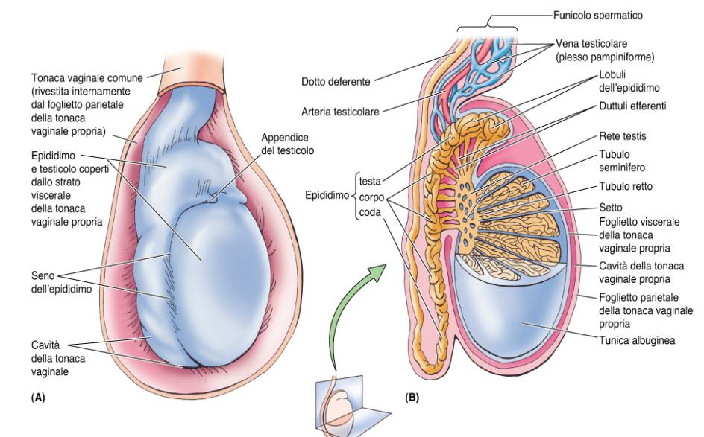
TUBULI RETTI RETE TESTIS EPIDIDIMO

Slide 58
EPIDIDIMO
È localizzato nella Borsa Scrotale, situato al MARGINE POSTERIORE del TESTICOLO
Può essere considerato una sorta “SERBATOIO MATURATIVO” per gli spermatozoi formatisi nei tubuli seminiferi e che da essi vi vengono trasferiti.

Slide 60
EPIDIDIMO STRUTTURA
È rivestito anch’esso da una TONACA ALBUGINEA di Tessuto Connettivo Fibroso.
Essa invia alcuni SEPIMENTI nella TESTA che delimitano i CONI VASCOLOSI, che si formano dai CONDOTTI (Duttuli) EFFERENTI che si dipartono dalla RETE TESTIS, e che si avvolgono A SPIRALE su se stessi.
Tali Condotti (Duttuli) Efferenti convergono a formare il CONDOTTO DELL’ EPIDIDIMO (diametro sui 0.4 mm) che percorre tutto l’ organo, essendo altamente ripiegato e «compattato» su se stesso, per una lunghezza totale che si aggira attorno ai 6 METRI.

Slide 61
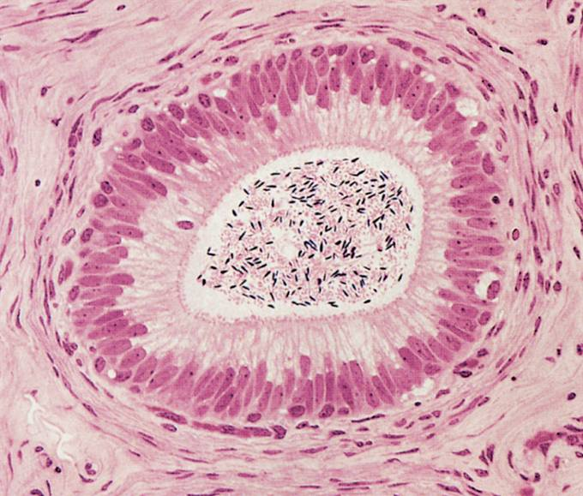
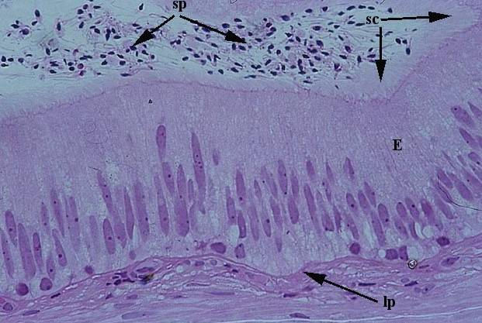

Slide 62
CONDOTTO dell’ EPIDIDIMO STRUTTURA
Vi avviene la CAPACITAZIONE (ossia l’ Attivazione) degli SPERMATOZOI
Il lume presenta:
TONACA MUCOSA:
- EPITELIO CILINDRICO PSEUDOSTRATIFICATO con STEREOCILIA (le cosiddette CELLULE A PENNACCHIO)
- CELLULE BASALI, di forma POLIEDRICA
TONACA MUSCOLARE (FIBROCELLULE MUSCOLARI LISCE a Decorso CIRCOLARE)
TONACA AVVENTIZIA di Tessuto Connettivo Fibroso.

Slide 63
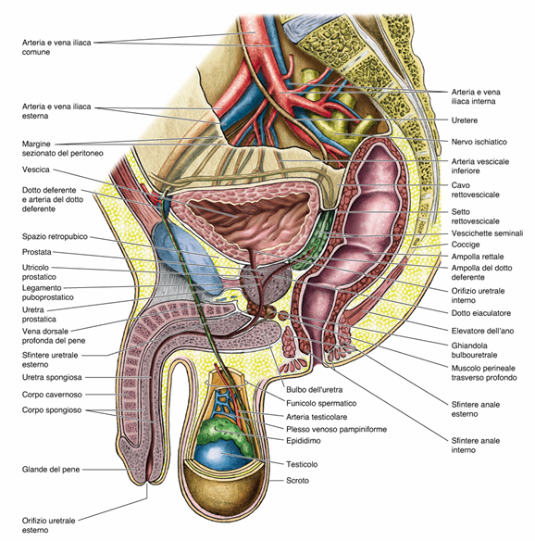

Slide 64
DOTTO (o CANALE) DEFERENTE
È un ORGANO CAVO, PARI che si estende dalla CODA dell’ EPIDIDIMO, attraversa il CANALE INGUINALE ed entra nella CAVITA’ PELVICA.
Decorre LATERALMENTE alla VESCICA URINARIA. Giunto POSTERIORMENTE alla Vescica Urinaria, si «slarga» nell’ AMPOLLA DEFERENZIALE.
A livello della BASE della PROSTATA si unisce alla corrispondente VESCICHETTA SEMINALE formando il DOTTO EIACULATORE, che penetra nel Parenchima Prostatico

Slide 65
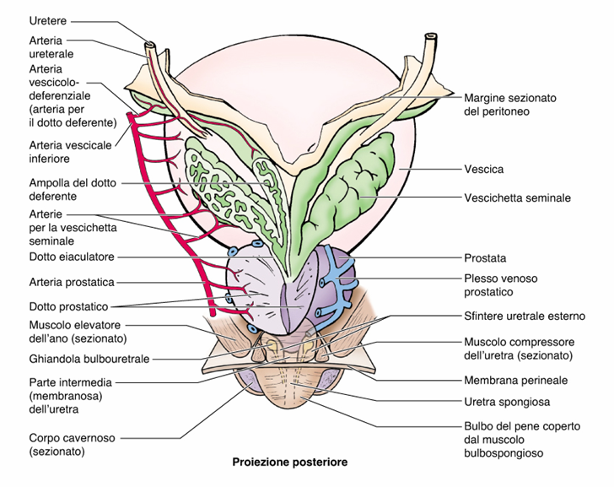

Slide 66
DOTTO DEFERENTE STRUTTURA
TONACA MUCOSA: mantiene i caratteri strutturali del CONDOTTO dell’ EPIDIDIMO (EPITELIO CILINDRICO PSEUDOSTRATIFICATO con STEREOCILIA)
Nelle AMPOLLE DEFERENZIALI l’ epitelio cilindrico perde le stereociglia
TONACA MUSCOLARE: 3 STRATI (interno LONGITUDINALE, intermedio CIRCOLARE, esterno LONGITUDINALE) è responsabile della PERISTALSI che interviene nella EIACULAZIONE
TONACA AVVENTIZIA: CONNETTIVO DENSO con FIBRE ELASTICHE e FIBROCELLULE MUSCOLARI LISCE

Slide 67
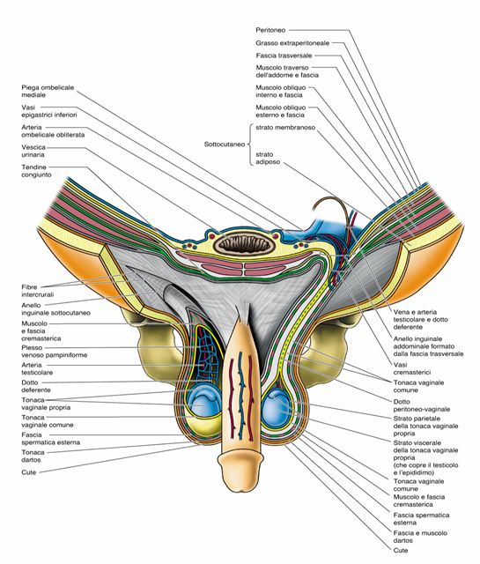

Slide 68
COMPONENTI del FUNICOLO SPERMATICO
DOTTO DEFERENTE, posteriormente
ARTERIA GONADICA, anteriormente
ARTERIA SPERMATICA ESTERNA
VENE GONADICHE, che formano DUE PLESSI ANASTOMIZZATI nel PLESSO PAMPINIFORME VASI LINFATICI
FORMAZIONI NERVOSE SOMATICHE e AUTONOME
LEGAMENTO VAGINALE (residuo del DOTTO PERITONEO-VAGINALE)
MUSCOLO CREMASTERE

Slide 69
G H I A N D O L E S P E R M A T I C H E

Slide 70
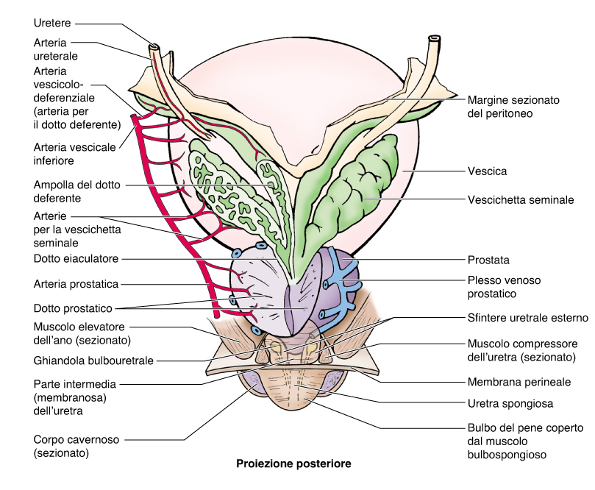

Slide 71
Alle Vie Spermatiche sono annesse le seguenti formazioni secernenti (Ghiandole):
VESCICHETTE SEMINALI
PROSTATA
GHIANDOLE BULBO-URETRALI di COWPER

Slide 72
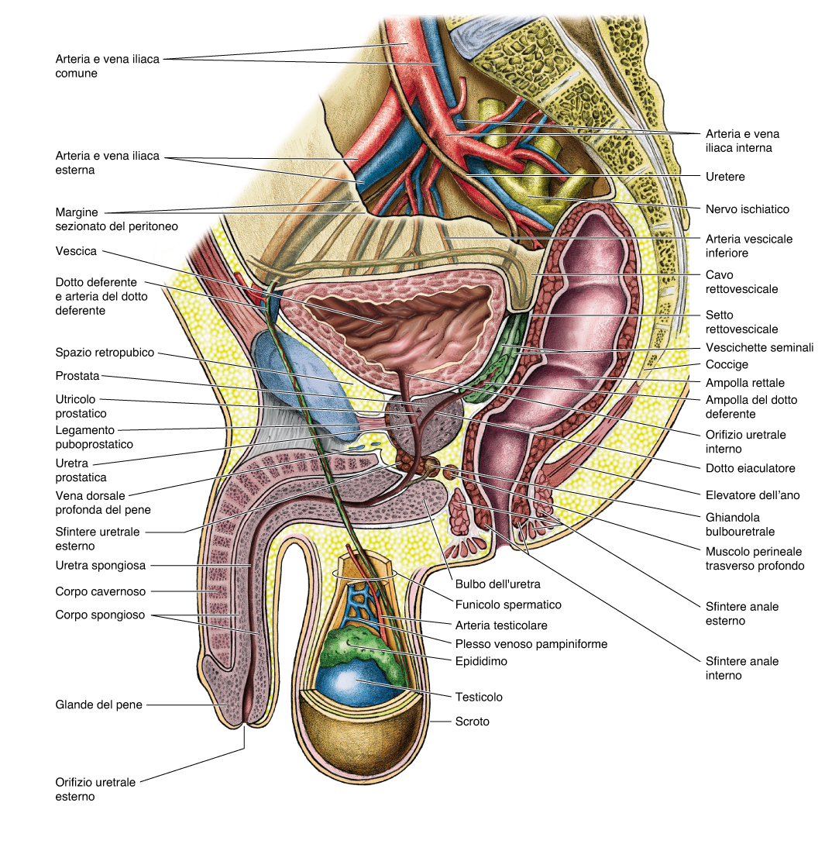

Slide 73
PROSTATA
È un ORGANO PIENO, GHIANDOLARE ESOCRINO, IMPARI e MEDIANO
Situata nella PICCOLA PELVI tra la BASE VESCICALE ed il DIAFRAMMA URO-GENITALE del PERINEO, POSTERIORMENTE alla SINFISI PUBICA ed ANTERIORMENTE alla AMPOLLA RETTALE
È attraversata dall’ URETRA PROSTATICA
Durante l’ eiaculazione, riversa la sua secrezione (SUCCO PROSTATICO) tramite NUMEROSI DOTTI ESCRETORI
È attraversata OBLIQUAMENTE dai DOTTI EIACULATORI

Slide 74
PROSTATA CARATTERI MORFOLOGICI
La PROSTATA è contenuta nella LOGGIA PROSTATICA, inferiormente alla Vescica Urinaria, tra le BRANCHE ISCHIO-PUBICHE ed in rapporto col Muscolo Elevatore dell’ Ano
Ha una forma di CASTAGNA con BASE IN ALTO ed APICE in BASSO
Asse leggermente OBLIQUO
Consistenza DURO-ELASTICA, GRIGIO-ROSSASTRA
Dimensioni: cm (3 x 4 x 2,5)
Presenta:
FACCIA ANTERIORE: convessa
FACCIA POSTERIORE: percorsa da un solco mediano, che la suddivide in un LOBO LATERALE DESTRO e LOBO LATERALE SINISTRO
MARGINI LATERALI: sono molto SMUSSI, ARROTONDATI
APICE, posto INFERIORMENTE, circonda la PORZIONE DISTALE dell’ URETRA PROSTATICA (punto di uscita)

Slide 75
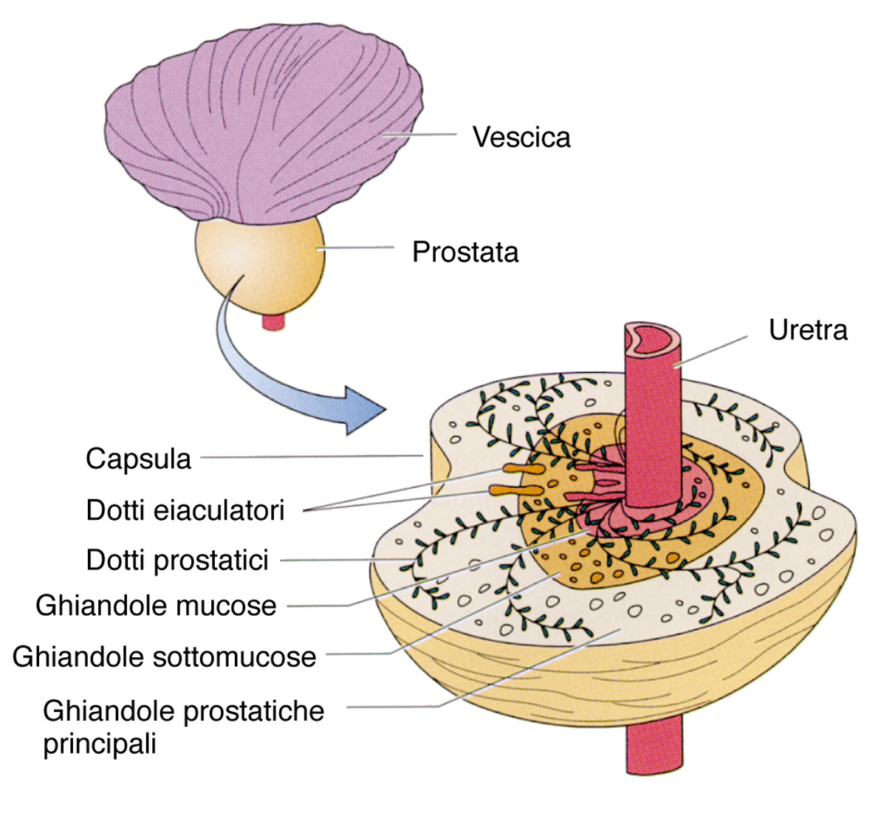

Slide 76
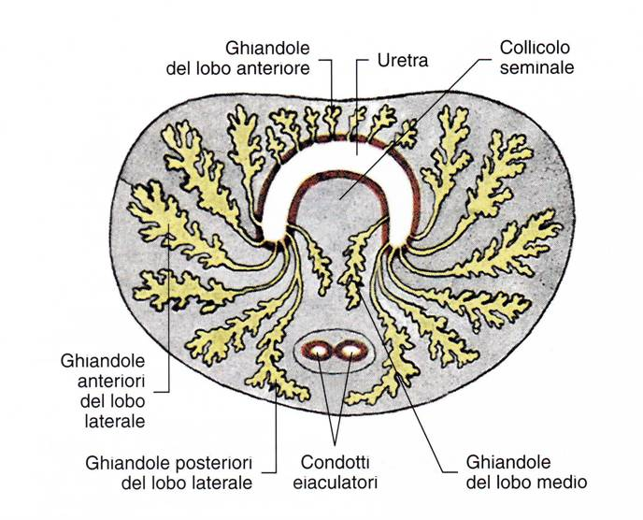
PROSTATA: LOBI ANTERIORE, MEDIO, LATERALI e POSTERIORE
LOBO *
LATERALE
LOBO ANTERIORE
LOBO
MEDIO *
LOBO POSTERIORE *

Slide 77
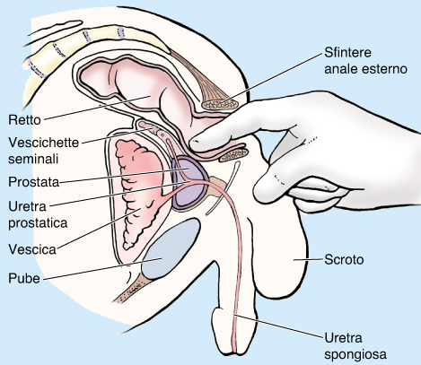
PROSTATA: PALPAZIONE TRANSRETTALE

Slide 78
PROSTATA STRUTTURA
La Prostata può essere considerata come un COMPLESSO GHIANDOLARE di un numero cospicuo (30-50) GHIANDOLE TUBULO-ALVEOLARI RAMIFICATE.
Ciascuna GHIANDOLA presenta una CAPSULA FIBRO-MUSCOLARE da cui si origina lo STROMA
Esse si riversano tramite numerosi (15-30) DOTTI ESCRETORI nell’ URETRA PROSTATICA
Le Ghiandole si possono raggruppare in:
- LOBO ANTERIORE (poche ghiandole)
- LOBO MEDIO (può esserne PRIVO)
- LOBI LATERALI (molte e voluminose ghiandole)

Slide 79
PROSTATA STRUTTURA MICROSCOPICA
ADENOMERI GHIANDOLARI PROSTATICI: EPITELIO CILINDRICO SEMPLICE
Secernono il SUCCO (o LIQUIDO) PROSTATICO (leggermente acido, pH 6,5)
DOTTI ESCRETORI GHIANDOLARI PROSTATICI sono ampiamente RAMIFICATI e LUME VARIABILE
L’ EPITELIO di DOTTI varia da CILINDRICO SEMPLICE a CILINDRICO PLURISTRATIFICATO

Slide 80
